Slide 1

XÂY DỤNG HỆ THỐNG QUẢN LÝ HỢP TÁC XÃ VÀ GHI NHẬN NHẬT KÝ TRỒNG CÂY ĂN TRÁI
TRƯỜNG ĐẠI HỌC CẦN THƠ
KHOA CÔNG NGHỆ THÔNG TIN VÀ TRUYỀN THÔNG
  
BÁO CÁO TIỂU LUẬN TỐT NGHIỆP
Sinh viên thực hiện: Cán bộ hướng dẫn:
Nguyễn Hà Giang ThS. Sử Kim Anh
MSSV: B1710440
Cần Thơ, 2021

Slide 2
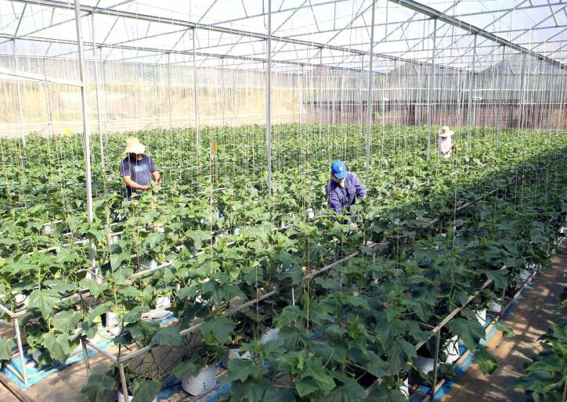
NỘI DUNG BÁO CÁO
Tổng quan về đề tài
Cơ sở lý thuyết
Nội dung thực hiện
Kết luận
Demo

Slide 3

1. TỔNG QUAN VỀ ĐỀ TÀI
Đặt vấn đề
Lịch sử giải quyết vấn đề
Phương pháp nghiên cứu
Thu thập dữ liệu
Phân tích hệ thống
Công nghệ phát triển
Hợp tác xã là gì?

Slide 4
MỤC TIÊU ĐỀ TÀI
Giải quyết vấn đề quản lý hợp tác xã:
Quản lý thành viên trong hợp tác xã
Quản lý và lưu trữ các thông tin liên quan trong hợp tác xã
Quản lý nhật ký nông hộ.
Giải quyết vấn đề bán hàng:
Cung cấp trang web thương mại điện tử
Quản lý kho hàng
Quản lý đơn hàng

Slide 5
GIỚI HẠN VÀ PHẠM VI
Phạm vi chức năng:
Website quản lý Cung cấp các chức năng quản hợp tác xã: nông sản, Nhật ký trồng cây, thành viên, cơ sở dữ liệu…
Cung cấp các chức năng quản lý kho hàng
Tích hợp trang thương mại điện tử
Phạm vi ứng dụng: Website quản lý Hợp tác xã được sử dụng trực tuyến trên mạng internet

Slide 6
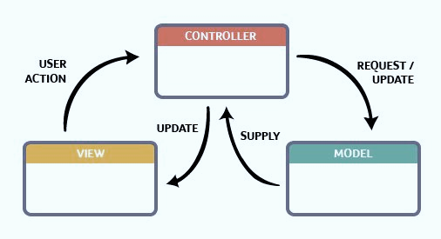
2. CƠ SỞ LÝ THUYẾT
Laravel framework
Bootstrap 4
Javascript
JSON

Slide 7
CÁC PHẦM MIỀM SỬ DỤNG
STT | Công cụ | Chức năng | Giai đoạn
1 | PhpStorms 2020.1.1 | Viết mã PHP | Lập trình
2 | Power Designer 15.2 | Thiết kế các mô hình, xây dựng CSDL | Phân tích hệ thống, xây dựng CSDL
3 | Xampps 7.3.31 | Tạo server chạy ứng dụng | Chạy ứng dụng
4 | PhpMyAdmin | Quản lý database | Tất cả

Slide 8
3. NỘI DUNG THỰC HIỆN
Đối tượng xã viên tham gia hợp tác xã:
Quản lý nông hộ
Quản lý nhật ký nông hộ
Quản lý mô hình sản xuất
Quản lý năng suất cây trồng
Quản lý kỹ thuật canh tác

Slide 9
NỘI DUNG THỰC HIỆN
Đối tượng khách hàng: Sỉ và lẻ
Đăng ký mua hàng trên trang thương mại điện tử của hợp tác xã.
Quản lý đơn hàng.
Quản lý thông tin cá nhân.

Slide 10
NỘI DUNG THỰC HIỆN
Đối tượng Admin:
Quản lý dữ liệu nông sản.
Quản lý dữ liệu nông hộ.
Quản lý nhật ký nông hộ.
Cập nhật thông tin thành viên.
Quản lý kho hàng.
Quản lý bán hàng.

Slide 11
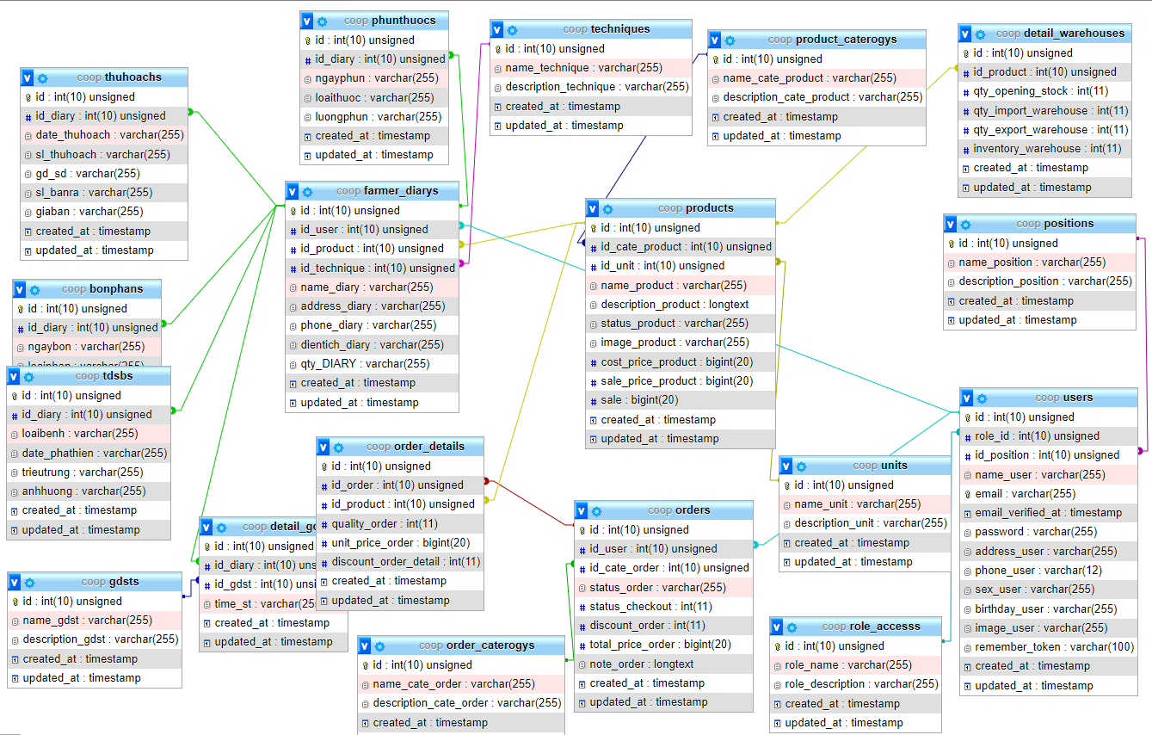
MÔ HÌNH CƠ SỞ DỮ LIỆU
Mô hình thực thể kết hợp

Slide 12
MÔ HÌNH THỰC THỂ KẾT HỢP (CDM)

Slide 13
MÔ HÌNH VẬT LÝ PDM

Slide 14
4. KẾT LUẬN VÀ HƯỚNG PHÁT TRIỂN
KẾT QUẢ ĐẠT ĐƯỢC
Xây dựng website quản lý hợp tác xã với nhiều chức năng, hỗ trợ cho việc quản lý HTX.
Website cung cấp trang thương mại điện tử phục vụ việc tiêu thụ các sản phẩm được trồng và cung cấp bởi các xã viên.
Giao diện thân thiện với người người dùng, tốc độ xử lý tương đối nhanh.
Xây dựng chức năng quản lý với việc phân quyền người dùng, giúp cho việc quản trị trở nên dễ dàng.

Slide 15
NHỮNG VẤN ĐỀ CHƯA ĐƯỢC GIẢI QUYẾT
Những vấn đề chưa được giải quyết
Thông tin quản lý của từng đối tượng trong HTX còn chưa đầy đủ.
Thông tin nhật ký nông hộ còn hạn chế, chưa quản lý được nhiều thông tin.
Việc tối ưu code chưa được hoàn chỉnh khiến tốc độ xử lý của hệ thống còn chưa nhanh.

Slide 16
HƯỚNG PHÁT TRIỂN
Hướng phát triển:
Xây dựng và phát triển thêm các chức năng đáp ứng nhu cầu của người dùng.
Phát triển và cải tiến cơ sở dữ liệu lưu được nhiều hơn, việc truy xuất dữ liệu cũng diễn ra được nhanh hơn
Đối với trang thương mại điện tử của hợp tác xã, sẽ xây dựng thêm các thuật toán gợi ý sản phẩm

Slide 17

DEMO CHƯƠNG TRÌNH
DEMO

Slide 18

Cảm ơn quý thầy cô cùng các bạn đã theo dõi

